Slide 1
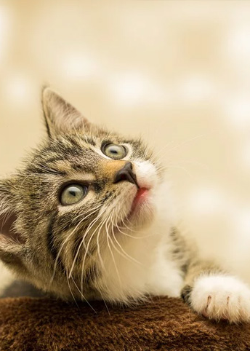
Exercício 1 – Adicionando gatinhos
Modifique o modelo de dados que criamos no módulo para que gatos também possam ser resgatados e cuidados pelo abrigo. Note que as APIs também precisarão ser alteradas de acordo!
Gatinhos também são tudo de bom :D

Slide 2
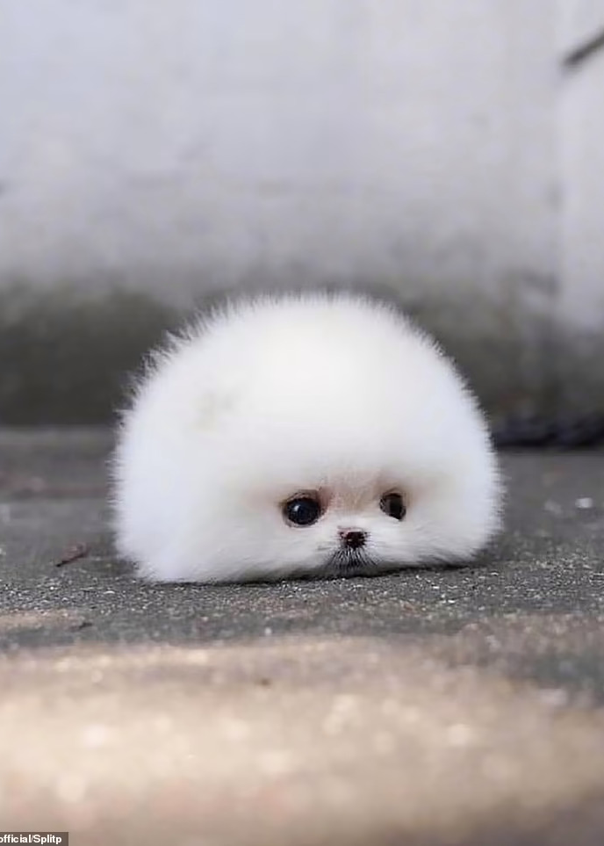
Exercício 2 – Criação de nova API
Modifique o código do serviço criado no módulo para criar uma API que retorne a quantidade de animais que cada funcionário do abrigo resgatou ao longo de um intervalo de datas.
O intervalo máximo das datas é de um ano.
Seria melhor se nenhum abrigo de animais precisasse existir...

